Slide 1

Git＆GitHub 勉強会
発表者：††Aring8510††

Slide 2
Git導入
git clone

Slide 3


目的
GitおよびGitHubの概念・使い方を初級レベルまで習得する

Slide 4

この勉強会で得られるもの
バージョン管理
他人のソースコードとの結合
リモートへのソースコードのバックアップ

Slide 5
学習範囲
はんい

Slide 6
Git, GitHubの 概要

Slide 7



Gitとは
Gitは、プログラムのソースコードなどの変更履歴を記録・追跡するための分散型バージョン管理システムである (Wikipediaより)
簡単に言えば、(1)ある地点のソースコードを保存できて、(2)他人が書いたコードと「くっつける」 (マージ)こと、などができる
他のバージョン管理システムは、SubVersion(SVN)、Concurrent Versions System(CVS)、Mercurialなど

Slide 8
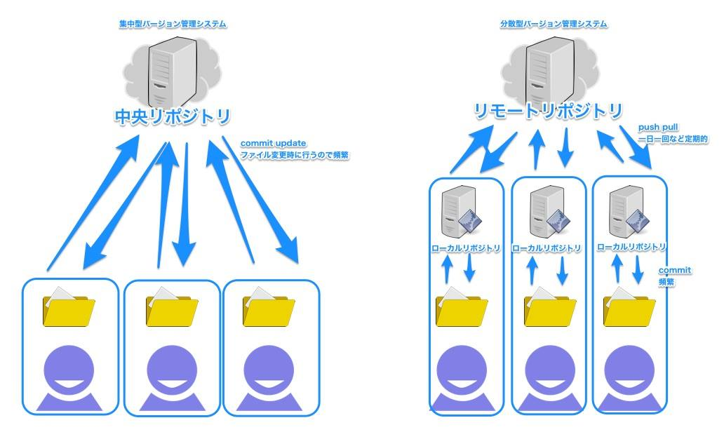
EX:分散型と集中型の違い
集中型(SVN, CVS)
ホストコンピュータが絶対権限を持つ
更新時には必ずホストにお伺いをたてなくちゃならないので、オンライン環境が必須。また、実験的なソースも同期されちゃう
分散型(Git, Mercurial)
手元に独立したローカルリポジトリがある。よってオフラインでもOK
手元のバックアップは保証されない

Slide 9


GitHubとは
GitHub（ギットハブ）は、ソフトウェア開発のプラットフォームであり、ソースコードをホスティングする。コードのバージョン管理システムにはGitを使用する(Wikipediaより)
簡潔に言えば、Gitを便利に＆みんなで使えるインターネット上のサービス
類似サービスには、BitbucketsやGitLabなど

Slide 10
EX:GitHubとBitbacketsとGitlabの違い
ちがう

Slide 11
Git チュートリアル

Slide 12
環境
事前にコマンドライン上でGitが使える環境を用意します
確認するには、CLIで、「git --version」を入力
GitHubのアカウントを作ります
用途みたいなのを聞かれるかもなので適当に「for study」とでも。

Slide 13
Git導入
・既存のディレクトリをgitで管理する
mkdir test-git cd test-git git init
mkdir test-git // 対象ディレクトリ作成 cd test-git // 対象ディレクトリに移動 git init // カレントディレクトリにgitを導入

Slide 14
Git導入
・

Slide 15
Git導入
・

Slide 16
Git導入
・

Slide 17
Git導入
・

Slide 18
Git導入
・

Slide 19
GitHub チュートリアル

